Slide 1


Slide 2

Maven
JUnit
2023

Slide 3

Objetivos da aula
Conceitos do Maven
JUnit
Introdução
Revisão – Testes unitários
Anatomia de um teste JUnit
Anotações
Assertions
Testando Exceptions
2023

Slide 4


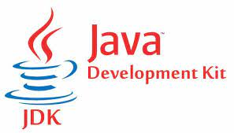

Vamos utilizar
IDE Eclipse
JDK
Maven
Junit
https://www.vertic.com.br/post/o-que-e-transformacao-digital-e-como-levar-este-conceito/161/

Slide 5
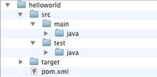
Conceitos de Maven
O Maven é uma ferramenta utilizada para gerenciar projetos em Java e simplificar a vida do programador, auxiliando no ciclo de desenvolvimento incluindo compilação, controle de bibliotecas, distribuição e relatórios estatísticos. O projeto nasceu a partir das dificuldades encontradas principalmente em gerenciar a compilação de projetos e no controle de bibliotecas.
Cada diretório de estrutura tem um propósito definido:
src/main/java: código fonte da aplicação organizado em pacotes;
src/main/resources: recursos que a aplicação necessita;
src/main/webapp: diretório para aplicações web, web.xml, imagens, HTML;
src/test/java: testes unitários;
A configuração do Maven se baseia em um único arquivo, chamado pom.xml, que contém os metadados de um projeto. É a partir deste arquivo que toda a mágica por trás do Maven acontece.
https://materiais.viaagenciadigital.com.br/guia-completo-transformacao-digital

Slide 6
JUnit
O JUnit é um dos mais populares frameworks de teste open source para Java, que permite a criação de testes unitários automatizados.
O JUunit 5 é a versão mais recente da ferramenta e trouxe muitas mudanças em relação às versões anteriores:
Suporte para Java 8 e versões posteriores, com expressões lambda;
Suporte para testes parametrizados;
Nova arquitetura que permite extensões personalizadas e suporte a diferentes motores de execução de testes;
Melhorias de desempenho;
Suporte para anotações de teste personalizadas;
Suporte a testes assíncronos.
https://materiais.viaagenciadigital.com.br/guia-completo-transformacao-digital

Slide 7
Revisão – Testes Unitários
Testes unitários são uma prática de engenharia de software que consiste em escrever código automatizado para testar pequenas unidades de código, geralmente funções ou métodos individuais, para garantir que eles funcionem como esperado.
Testes unitários são geralmente escritos por desenvolvedores e executados durante o processo de desenvolvimento de software.
Ajudam a detectar bugs o mais cedo possível no processo de desenvolvimento.
Reduzem o tempo de depuração, pois tornam mais fácil identificar e corrigir problemas de código.
Ajudam a documentar o código e as regras de negócio, pois descrevem explicitamente o comportamento esperado de cada unidade de código → TDD.
Facilitam a manutenção do software, pois permitem alterações “sem medo”.
https://materiais.viaagenciadigital.com.br/guia-completo-transformacao-digital

Slide 8
JUnit – Anatomia de um teste
Classe de Teste
Sugere-se sempre usar o mesmo nome da Classe que está sendo testada adicionando o sufixo “Test”
Anotações (Annotations)
São usadas para definir e configurar os métodos de teste. Algumas das mais importantes são:
@Test
@BeforeEach / @BeforeAll
@AfterEach / @AfterAll
@ParameterizedTest
@Disabled
@Timeout
public class CalculatorTest {
@Test
public void testAddition() {
Calculator calculator = new Calculator();
int result = calculator.add(2, 3);
assertEquals(5, result);
}
}
Método de Teste
Sugere-se usar um nome bastante descritivo sobre o cenário ou comportamento esperado a ser testado.
Lógica do teste
Implementações do código usado para execução do passo a passo do caso de teste.
Asserções (Assertions)
Verificam se o resultado da lógica implementada corresponde ao esperado. Algumas das mais importantes são:
assertEquals() / assertNotEquals()
assertTrue() / assertFalse()
assertThrows() / assertDoesNotThrow()
assertNull() / assertNotNull()
https://materiais.viaagenciadigital.com.br/guia-completo-transformacao-digital

Slide 9

Vamos para a prática
Abrir o projeto disponibilizado (Import > Maven > Existing...).
Inserir dependência do Junit 5 no pom.xml.
https://mvnrepository.com/
Verificar código das Classes main() e Calculadora().
Rodar o programa e verificar funcionamento.
Implementar um teste unitário para a função somar().

Slide 10

Até aqui alguém tem alguma pergunta?

Slide 11
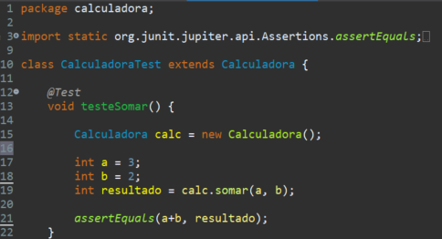
Exercício
Conforme fizemos em aula, uma possível implementação da Classe de teste CalculadoraTest com um método de teste para a função somar() ficaria assim:
Agora, implemente testes unitários para os demais métodos da classe Calculadora:
multiplicar()
subtrair()
dividir()
https://www.itforum365.com.br/voce-ja-vive-em-uma-sociedade-5-0-mas-ainda-nao-esta-preparado/

Slide 12
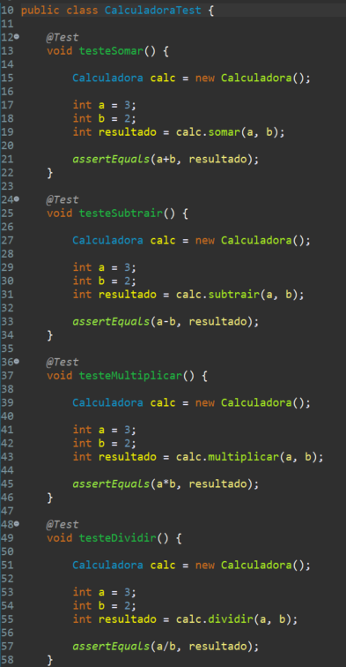
Exercício - Resolução
CÓDIGO REPETITIVO
https://www.itforum365.com.br/voce-ja-vive-em-uma-sociedade-5-0-mas-ainda-nao-esta-preparado/

Slide 13
Anotações
@BeforeEach | Indica que o método deve ser executado antes de cada método de teste dentro da classe atual.
@BeforeAll | Indica que o método deve ser executado uma única vez antes de todos os métodos de teste dentro da classe atual.
@AfterEach | Indica que o método deve ser executado após cada método de teste dentro da classe atual.
@AfterAll | Indica que o método deve ser executado antes uma única vez após todos os métodos de teste dentro da classe atual.

Slide 14
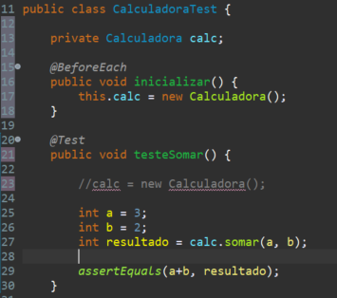
Exercício - Refatorando

Slide 15
Até aqui alguém tem alguma pergunta?

Slide 16
Assertions
As Asserções (Assertions) são métodos utilitários do JUnit que verificam se uma dada condição ou comportamento do código está de acordo com o que era esperado.
Esses métodos são acessados pela classe org.junit.jupiter.api.Assertions no JUnit 5.
Ordem dos parâmetros:
<esperado>, <atual>
Import Static
Por questões de legibilidade, recomenda-se o uso de importação estática da respectiva classe, para que o método seja referenciado diretamente sem o prefixo de sua classe representativa.
https://www.itforum365.com.br/voce-ja-vive-em-uma-sociedade-5-0-mas-ainda-nao-esta-preparado/

Slide 17
Assertions - Exemplos
assertArrayEquals | Verifica se as matrizes passadas nos parâmetros expected e actual são iguais.
assertEquals assertNotEquals | Verifica se os objetos passados nos parâmetros expected e actual são iguais ou diferentes.
assertTrue assertFalse | Verifica se dada condição retorna o booleanos Verdadeiro True) ou Falso (False).
assertNull assertNotNull | Verifica se um dado objeto é ou não nulo (null).
assertThrows assertDoesNotThrow | Permite verificar se um executável (executable) lança uma exceção do tipo especificado, ou não lança nenhuma exceção.
assertAll | Permite a criação de asserções agrupadas, onde todas são executadas e suas falhas reportadas em conjunto.
fail | Ao ser executado, atribui falha ao teste imediatamente, adicionando mensagem opcional de falha.
https://www.itforum365.com.br/voce-ja-vive-em-uma-sociedade-5-0-mas-ainda-nao-esta-preparado/

Slide 18
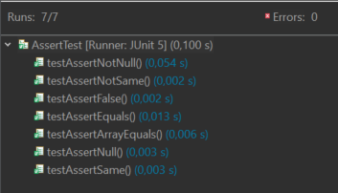
Exercício
Reproduzir os testes disponibilizados na Classe AssertTest.java:
Teste assert para validar notNull
Teste assert para validar assert notSame "se objetos não são os mesmos“
Teste assert para validar duas strings
Teste assert para validar Arrays (comparar bytes)
Teste assert para validar assert Null
Teste assert para validar booleano(false)
Teste assert para validar assert Same "se objetos são os mesmos"
https://www.itforum365.com.br/voce-ja-vive-em-uma-sociedade-5-0-mas-ainda-nao-esta-preparado/

Slide 19
Até aqui alguém tem alguma pergunta?

Slide 20
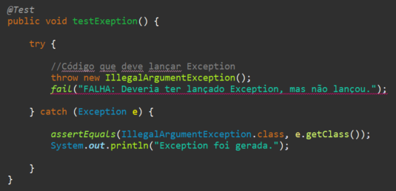
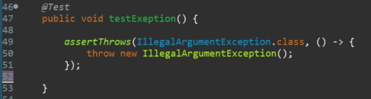
Testando Exceptions
Usando Try / Ctach
Usando lambda expression
https://www.itforum365.com.br/voce-ja-vive-em-uma-sociedade-5-0-mas-ainda-nao-esta-preparado/

Slide 21
Exercício
Criar um novo teste unitário para a função dividir() cujo cenário é passar o número 0 (zero) como divisor e verificar que a exceção ArithmeticException é lançada.
Use os dois modos vistos:
Try Catch
Expressão Lambda
https://www.itforum365.com.br/voce-ja-vive-em-uma-sociedade-5-0-mas-ainda-nao-esta-preparado/

Slide 22
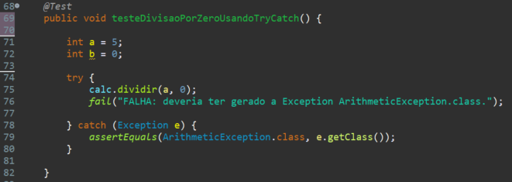
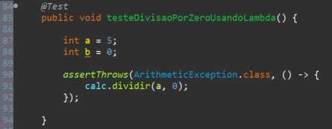
Exercício - Resolução
Usando Try / Ctach
Usando lambda expression
https://www.itforum365.com.br/voce-ja-vive-em-uma-sociedade-5-0-mas-ainda-nao-esta-preparado/

Slide 23
Perguntas / Discussões

Slide 24

Referências:
https://www.devmedia.com.br/gerenciando-projetos-com-maven
https://www.devmedia.com.br/assertions-em-java
https://pt.wikipedia.org/wiki/JUnit
https://www.baeldung.com/junit-assertions
https://junit.org/junit5/docs/current/user-guide/
https://www.baeldung.com/junit-4-rules

Slide 25
Rules
As Rules do JUnit 4 fornecem um mecanismo flexível para aprimorar os testes executando algum código em torno de uma execução de caso de teste . De certa forma, é semelhante a ter as anotações @Before e @After em nossa classe de teste.
Então, como podemos usar regras? Podemos usar as regras do JUnit 4 seguindo estas etapas simples:
Adicione um campo público à nossa classe de teste e certifique-se de que o tipo desse campo seja um subtipo da interface org.junit.rules.TestRule
Anote o campo com a anotação @Rule
https://materiais.viaagenciadigital.com.br/guia-completo-transformacao-digital

